Slide 1
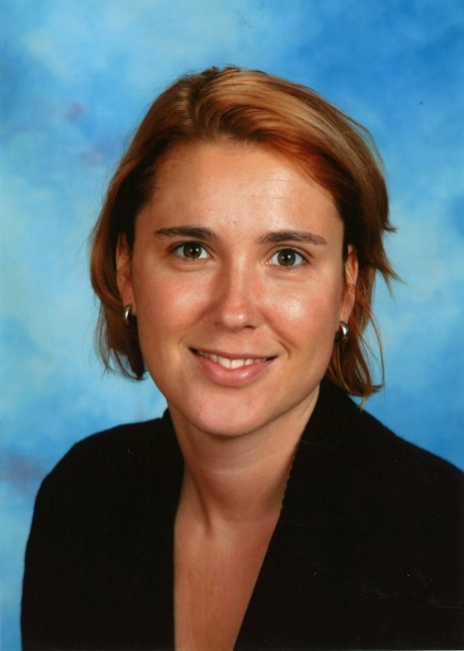
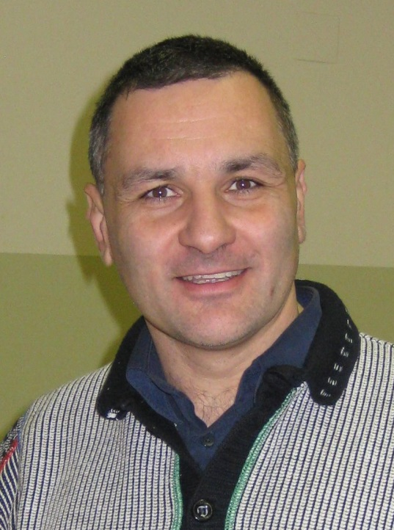
Elternsprechtag
Mag.
Ulrike RESEL
Mag. Wolfgang SCHRAMPF
Verhindert
Vertretung
Klassenvorstand
Heißenberger Raum 30-0004

